Slide 1

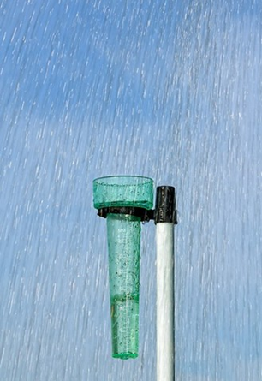
11. Pohjois-Euroopan sää

Slide 2

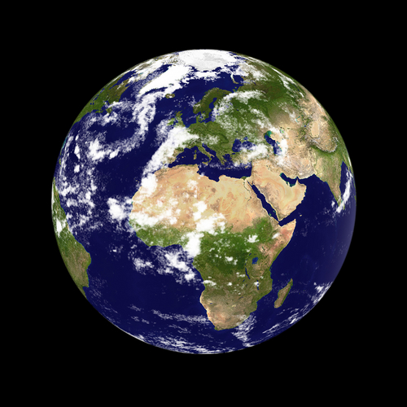
Pohjois-Euroopan säähän vaikuttaa sijainti
Keskileveyksillä
Säteily aina viistosti
→ Ei koskaan kuumaa
Meren lähellä
Melko sateista
Polaaririntamassa
Vaihteleva sää

Slide 3
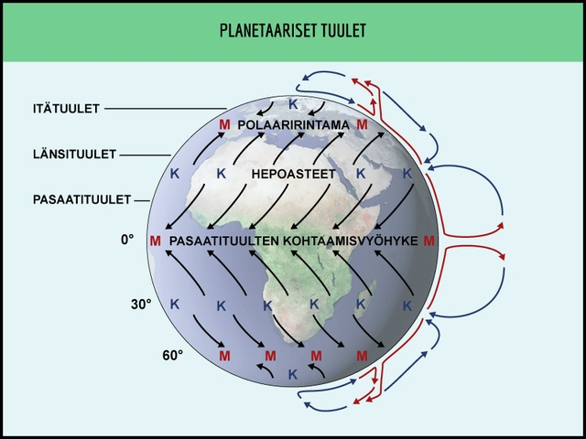
Polaaririntama
Kylmä napailma ja lämmin subtrooppinen ilma kohtaavat
Rintama mutkittelee suihkuvirtausten johdosta
→ Lämpimän ilman kielekkeitä kylmän ilman alueelle

Slide 4
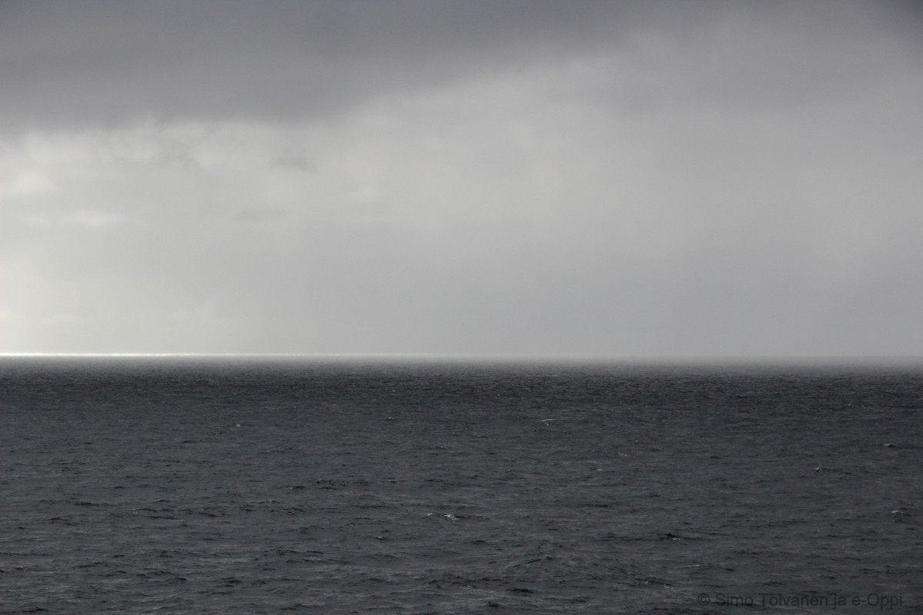
Matalapaineen synty
Lämpimän ilman kieleke kylmän ilman päälle
Nouseva ilmavirtaus
Matalapaine
Sateet
Tuulet keskusta kohti
Coriolis-ilmiö kääntää
→ Matalapaineen keskustaa kiertävät tuulet
Lämpimän kielekkeen rajoille säärintamat

Slide 5
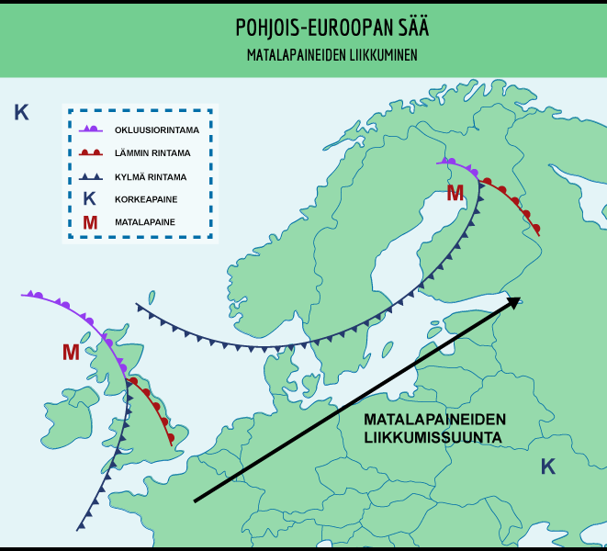
Matalapaineen rintamat
Lämmin rintama = lämpimän kielekkeen etureuna
Loiva → heikkoja pitkiä sateita
Kylmä rintama = lämpimän kielekkeen takareuna
Jyrkkä → rankkoja kuurosateita
Okkluusiorintama = lämmin noussut irti maasta
Myös sateista

